Slide 1

Скай-СИНЕМА
Бизнес-модель работы кинотеатра

Slide 2
Наша ситуация
 | AS-IS
Retention | 80,60%
LT | 5,15
Price юнита | 350,00 ₽
Объём скидок | 9,33%
Фактическая цена юнита | 317,36 ₽
LTR | 1 635,57 ₽
CAC | 2 254,52 ₽
Fixed Costs на юнит | 177,43 ₽
CAC на юнит | 137,84%
%Fixed Costs | 55,91%
Маржинальность | -93,75%
-93,75%

Slide 3
Что мы знаем о наших зрителях?

Slide 4
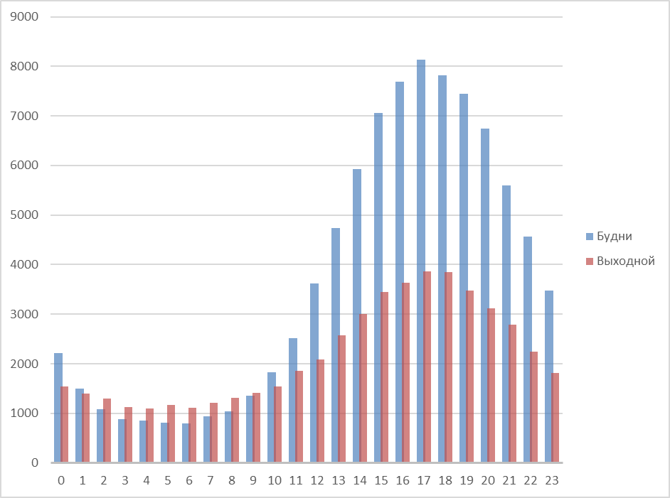
Они чаще смотрят фильмы на выходных

Slide 5
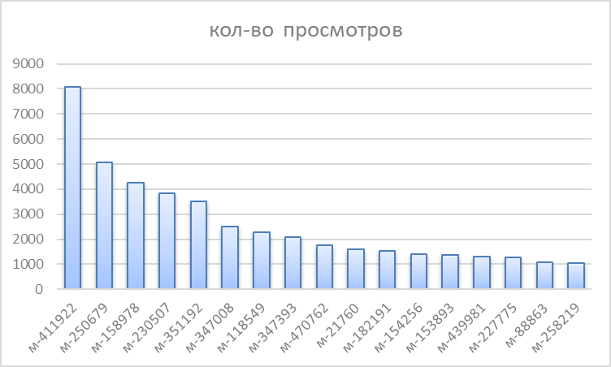
Чемпионы проката – фильмы, интересные большинству
Анализируем и увеличиваем их количество

Slide 6
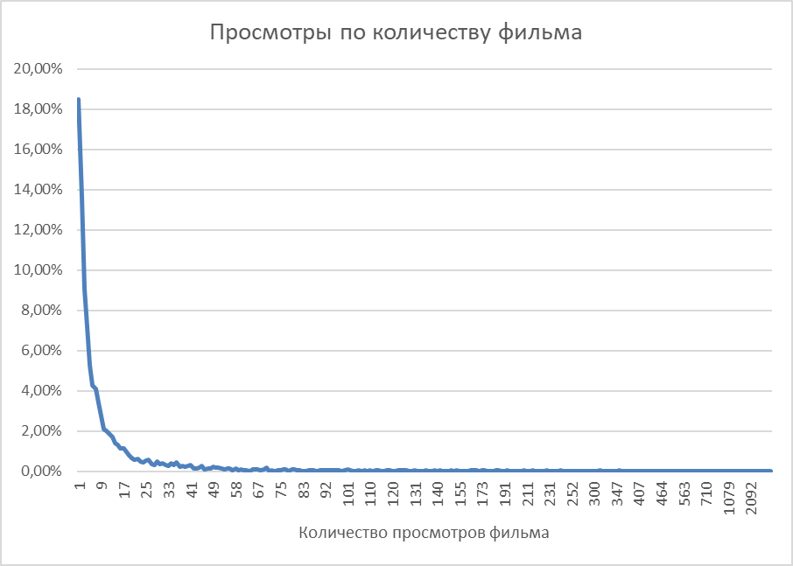
Хороша ли наша фильмотека?
18% фильмов были просмотрены всего один раз

Slide 7
Наше присутствие в регионах
81% зрителей живет в четырех часовых зонах из двадцати двух

Slide 8
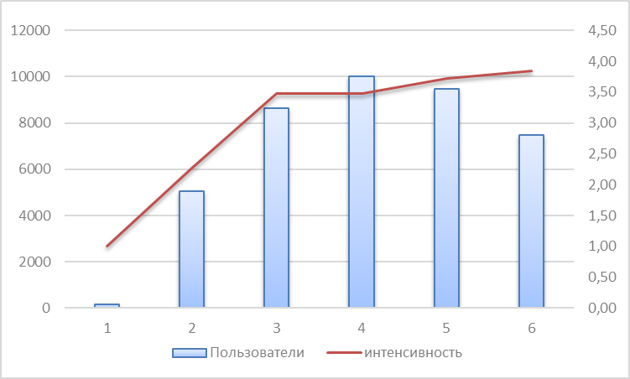
Интенсивность просмотров – количество зрителей
Зрителей становится меньше – но они смотрят чаще

Slide 9
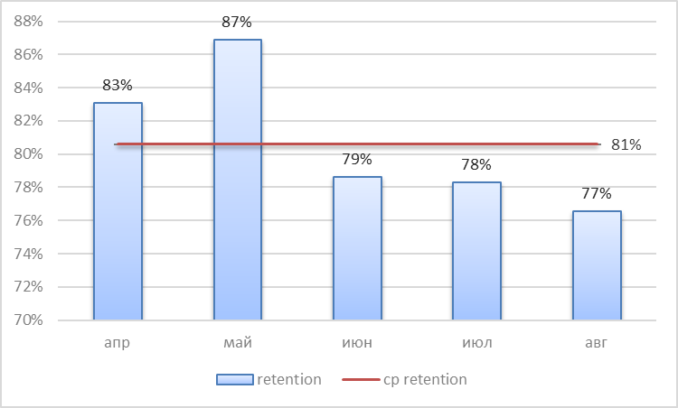
Retention
Наблюдается рост в апреле и мае, спад в июне, затем плавное снижение

Slide 10


Сезонное влияние?
Битва за урожай
Лето – время отпусков

Slide 11
Калькулятор юнит-экономики
 | AS-IS | изменение | TO-BE
Retention | 80,60% | 13,00% | 91,07%
LT | 5,15 |  | 11,20
Price юнита | 350,00 ₽ | 40,00% | 490,00 ₽
Объём скидок | 9,33% | -40,00% | 5,60%
Факт цена юнита | 317,36 ₽ |  | 462,58 ₽
LTR | 1 635,57 ₽ |  | 5 182,42 ₽
CAC | 2 254,52 ₽ | -13,00% | 1 961,43 ₽
Fixed Costs на юнит | 177,43 ₽ | -3,50% | 171,22 ₽
CAC на юнит | 137,84% |  | 37,85%
%Fixed Costs | 55,91% |  | 37,01%
Маржинальность | -93,75% |  | 25%
Удержать зрителя
Поднять цену на абонемент
Уменьшить скидки
Уменьшить траты на маркетинг
Уменьшить Fix Costs

